Slide 1
Отчёт по созданию модели для прогнозирования цены на жильё
Для широкой аудитории

Slide 2
Вступление.
Прогнозирование цены на жильё даёт возможность компаниям расчитать и скоректировать свои планы по развитию бизнеса. Обычным же гражданам это даёт возможность рассчитать свои силы в покупке жилья.
Благодаря нашей модели это возможно сделать с большой точностью.

Slide 3
Как мы решали задачу:
Скорректировали данные для обучения и проверки модели.
Создали и обучили модель на полученых данных.

Slide 4
Перейдём к подробностям

Slide 5
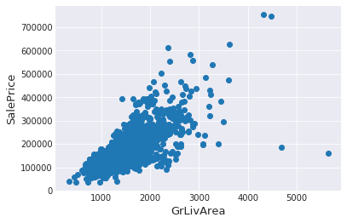
Удаление выбросов
В нижней части графика мы видим что есть значения с огромной GrLivArea и низкой ценной. От таких данных мы избавились.

Slide 6
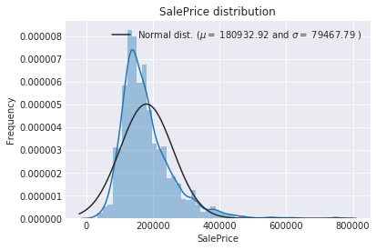
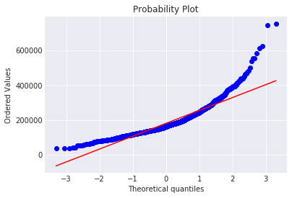
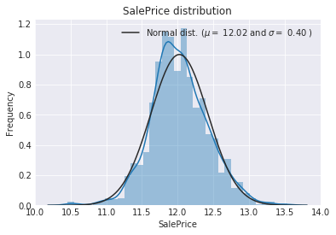
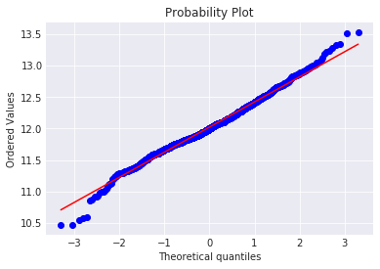
Целевая переменная
Мы видим что данные перекошенны.
С помощью лог-преобразования целевой переменной мы исправили это.

Slide 7
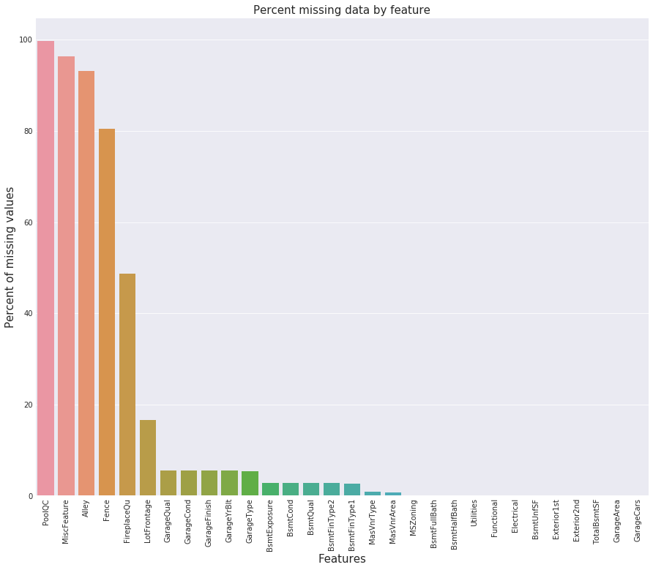
Недостоющие данные
На графике изображенно процентное соотношение недостоющих данных по каждому из значений. Мы их дополнили, например значениями None или чаще всего используемыми значениями.

Slide 8
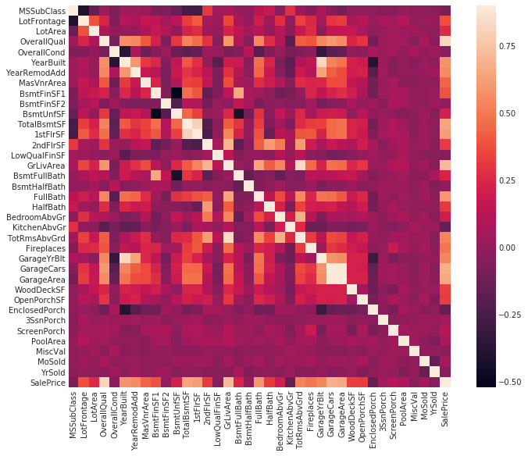
Коррелиционная матрица

Slide 9
Что ещё мы сделали
Преобразовали числовые переменные в категорические.
Произвели Label Encoding.
Добали важный признак “Общая площадь дома”.
Произвели Box Cox Transformation самых смещённых признаков.
Получили ложные категорические признаки.

Slide 10
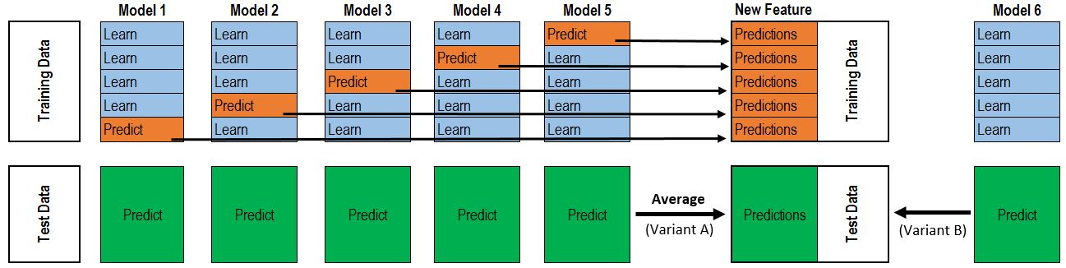
Обучение модели
1. Разделили весь training set на два непересекающихся сэта (train и holdout)
2. Обучили несколько наших моделей на первой части (train)
3. Обучили эти модели на второй части(holdout)
4. Использовали прогнозы из шага 3 как inputs и правильные ответы как outputs для обучения Meta-модели
Мы усреднили прогнозы всех наших моделей на тестовый данных и использовали их как Meta-черту на которой сделали финальное предсказание Meta-модели.

Slide 11
Результат
Наша модель предсказывает цену на жильё со среднеквадратичной ошибкой в 0.075.

